Slide 1


Projet VI : Monster Hunter
Gabriel Strano & Swann Puig
Source : PlayStation store

Slide 2
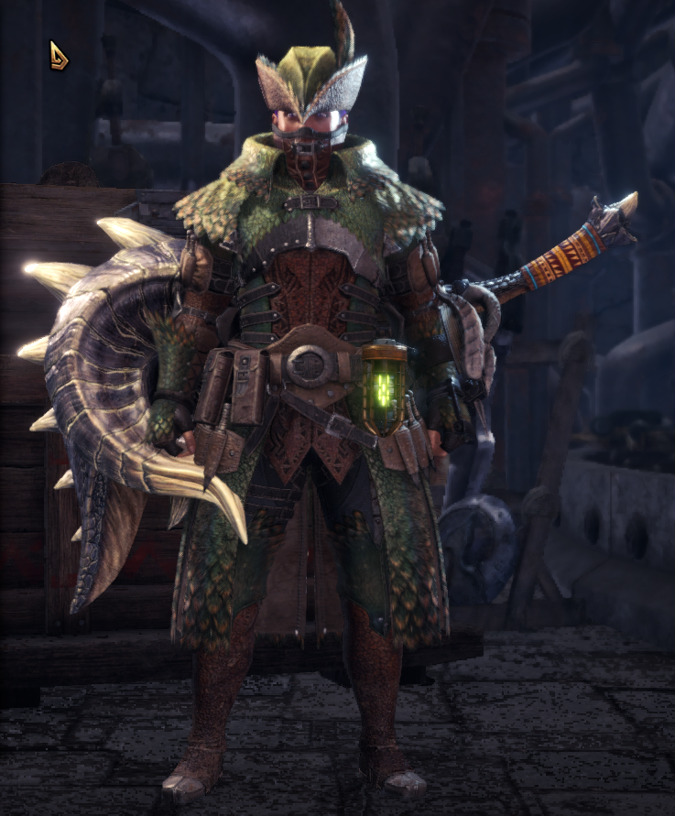
But du projet
Outil de comparaison
Différentes statistiques
Talents
Public cible
Joueur expérimenté

Slide 3
Technologies utilisées
VueJs
Vue dynamique
Bootstrap 4
Facilite la création du visuelle du site
Vue-plotly
Addon VueJs
Librairie de construction de graphique
Javascript

Slide 4

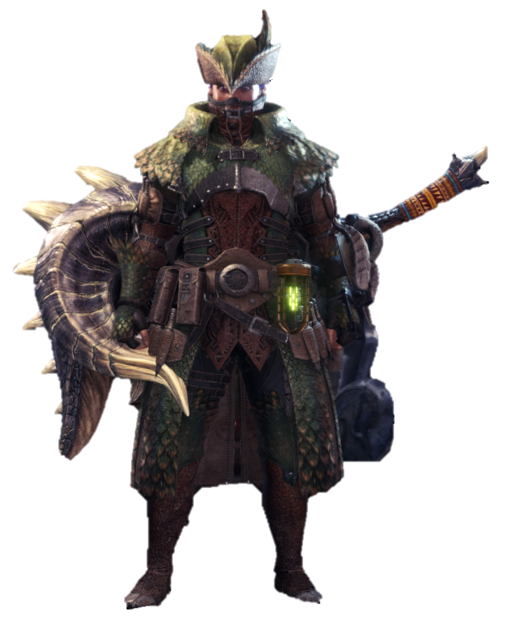

Monster Hunter World Iceborne
Items récoltés
Chasse réussie
Source : reddit
Source : Pinterest

Slide 5
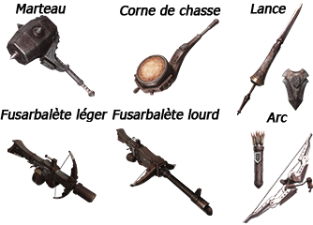
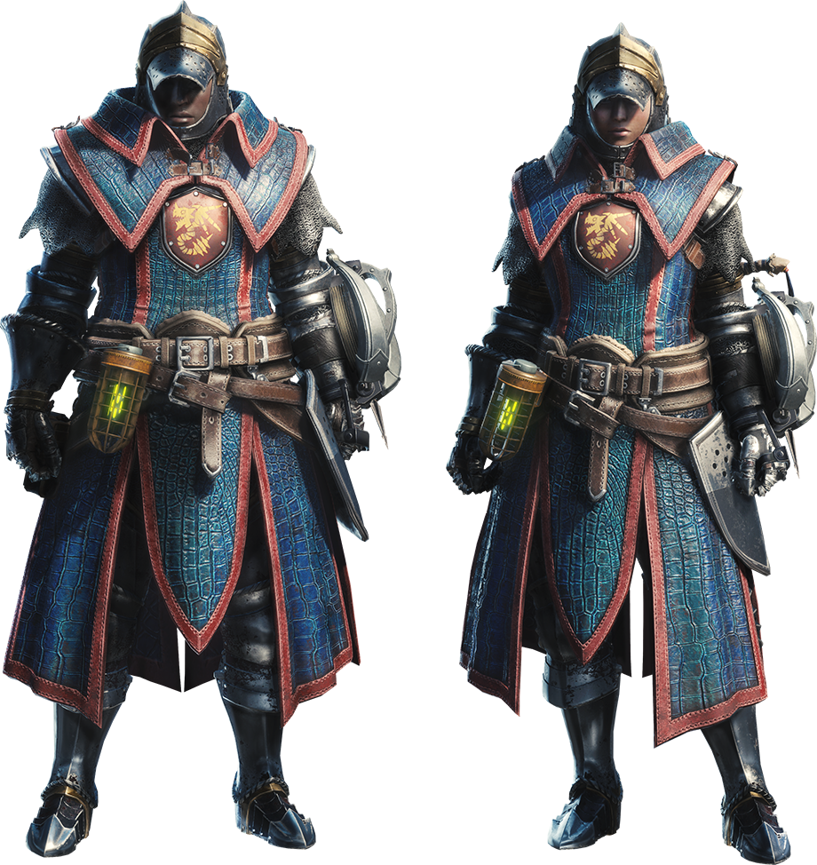
Monster Hunter World Iceborne (suite)
Source : monsterhunter.com
Source : monsterhunter.com

Slide 6
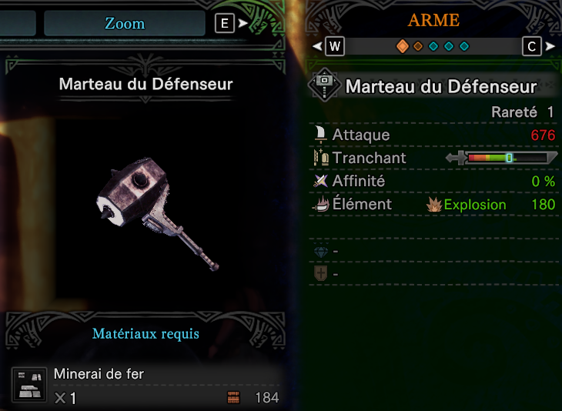
Monster Hunter World Iceborne (suite)

Slide 7
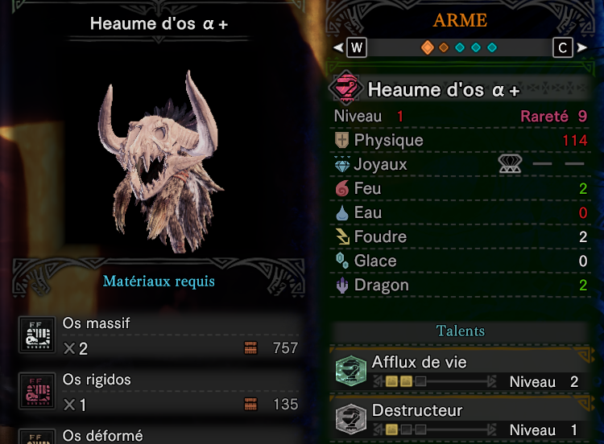
Monster Hunter World Iceborne (suite)

Slide 8

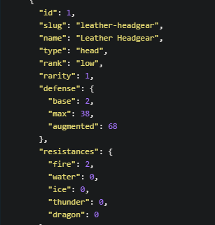
Source de données
API mhw-db
JSON
Informations manquantes

Slide 9
Présentation du site web
http://halley.ch:8012/

Slide 10
Choix de Représentation
L’essentiel visible sans scroller,
Les filtres et les résultats dans la même vue,
Séparation statistiques et construction / gauche et droite
Vue d ’ensemble

Slide 11
Pas assez d’espace pour tout représenter
Solutions :
Augmenter la taille d’affichage x
Diminuer le nombre de données o
Interaction o
4 Mantra de Ben Shneiderman :
Vue d’ensemble,
Zoom et Filtrer,
Détail sur demande

Slide 12
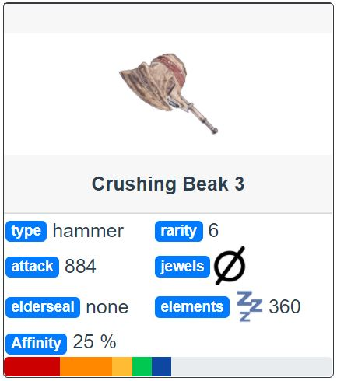
Représentation en carte

Slide 13
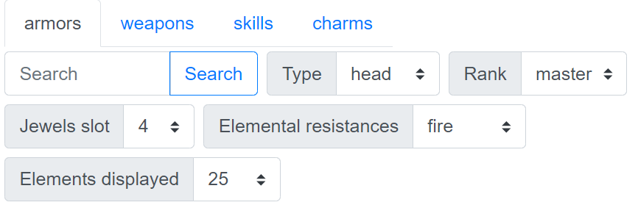

Interactions
Navigation entre catégories
Filtres
Tri

Slide 14
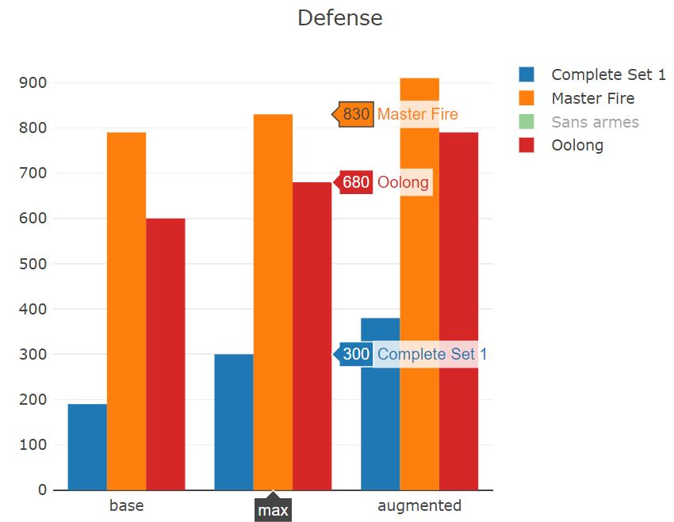
Statistiques
Diagramme en bâtons
Comparaison
Règle générale:
4 ≤ nb barre ≤ 8

Slide 15
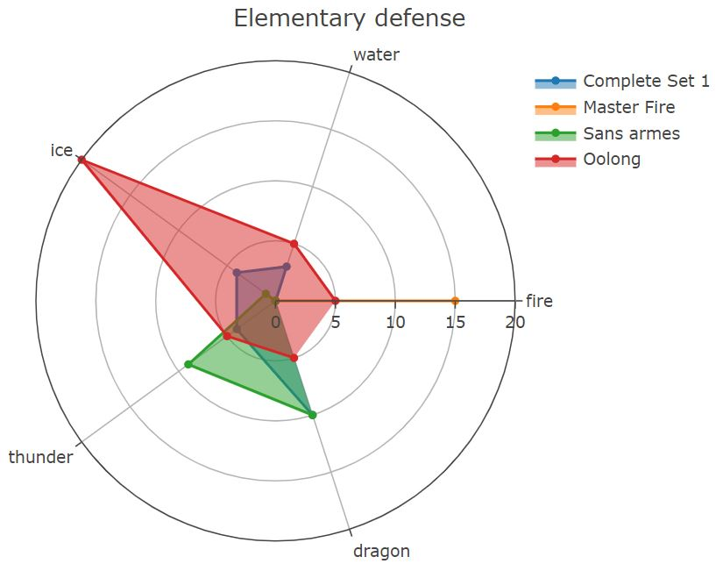
Statistiques
Radar graph
Points fort / Point faible

Slide 16
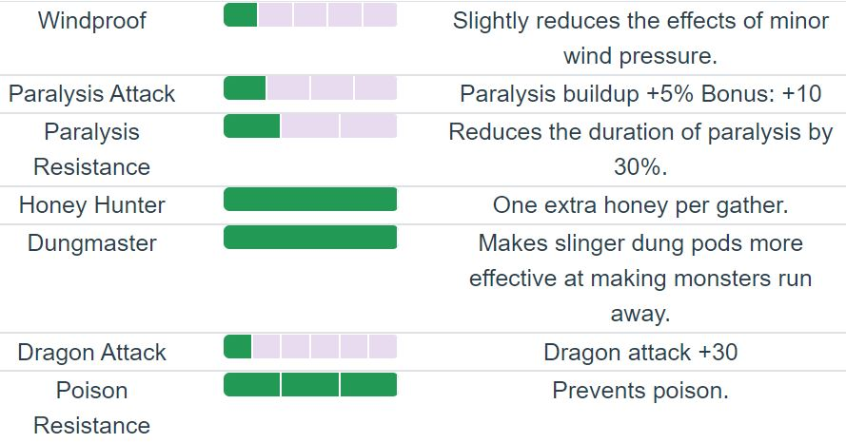
Aperçu des talents
Affichage en tableau
Contraste
Potentiellement beaucoup de talents

Slide 17
Feedback des utilisateurs
Représenter un équipement avec ces attributs en une ligne entière,
Bonne représentation des talents,
Choisir un niveau précis d’un collier,
L’onglet vue d’ensemble est un peu vide,

Slide 18
Amélioration
Ajout de la composante coups critiques
Tester plusieurs types de graphiques pour les données
Gérer l’interaction avec les graphiques (zoom, enregistrement, …)
Ajouts des joyaux dans les données
Faire ressortir la barre de tranchant
Faire une fiche récapitulative avec tous les chiffres

